Slide 1

Barışa İhtiyacım Var Kadın İnisiyatifi
Türkiye Büyük Millet Meclisi
Milli Dayanışma, Kardeşlik ve Demokrasi Komisyonu’na Sunum
15.10.2025

Slide 2
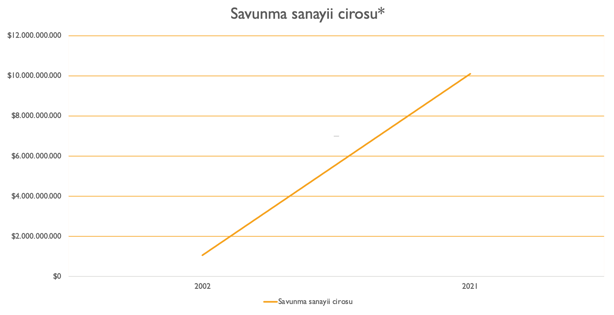
*Kaynak: Savunma Sanayii Başkanlığı
Notes:
Bu savaşta en çok yoksullaştırılan kesim kadınlar oldu. Savunma Sanayii Başkanlığı verilerine göre, 2002 yılında, bu alanda toplam ciro 1 milyar 62 milyon dolar iken 2021’de bu rakam 10.1 milyar dolara yükseldi, yani 10’a katlandı. O halde soruyoruz: Savaş kimleri zenginleştirdi? Örneğin bu bütçe kadınların yaşamın her alanında yaşadığı eşitsizliği gidermek için kullanılamaz mıydı? Bu rakamlarla kaç kreş, kaç kadın sağlığı merkezi, kaç sığınak açılabilirdi?
Bu ülkede asgari ücret 2025’te 22 bin 104 TL, en düşük emekli maaşı da 16 bin 880 TL. Bir tarafta savaşa harcanan milyar dolarlar, bir tarafta açlık sınırının altında yaşayan halk var.

Slide 3
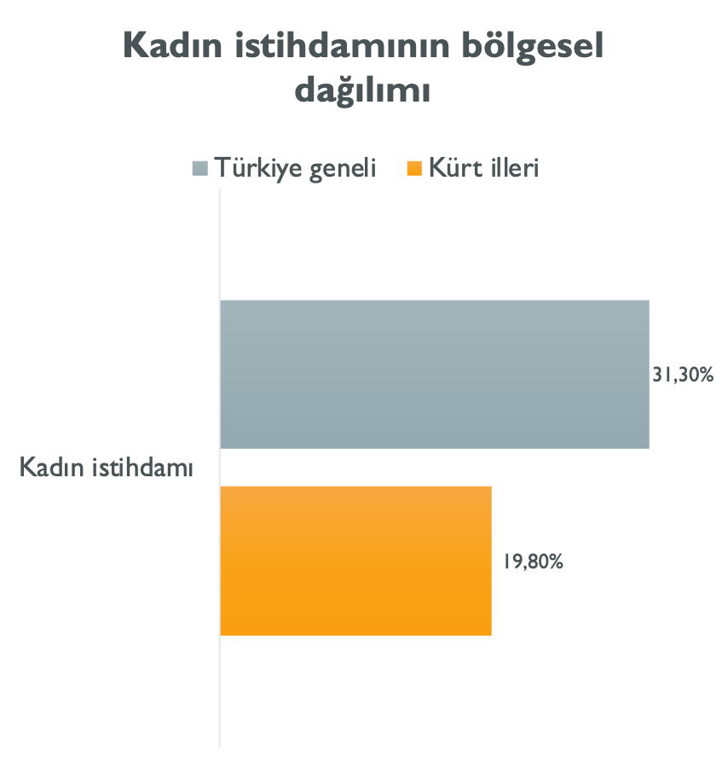
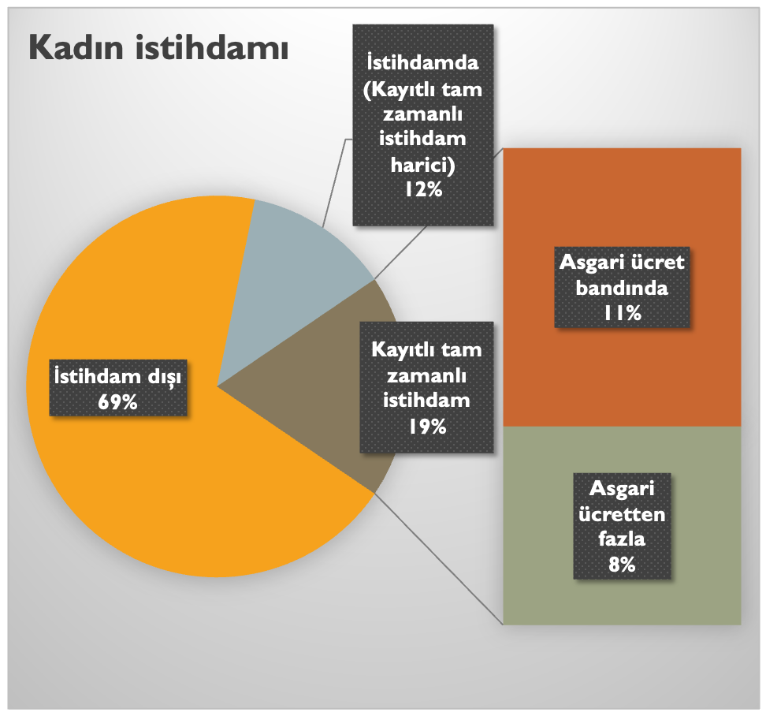
Kaynak: DİSK-AR 2025 asgari ücret araştırması, TÜİK 2024 “İstatistiklerle Kadın” verileri
Notes:
Bu yoksulluğu kadınlar katmerli yaşıyor, çünkü DİSK-AR 2025 asgari ücret araştırmasına göre kadınların %58,4’ü asgari ücret ve civarında alabiliyor. Yani kadınlar ücretli yaşama katılabildiklerinde bile en düşük ücreti alıyor. TÜİK’in 2024 “İstatistiklerle Kadın” verilerine göre kadın istihdamının Türkiye ortalaması yaklaşık %31,3’ken (ki kayıtlı tam zamanlı istihdam oranına bakıldığında bu %19’lara düşüyor), bu %30’lar Kürt illerinde %19,8. Kadın istihdamının en düşük olduğu iller Mardin, Batman, Şırnak ve Siirt. Dolayısıyla bölgesel savaş ile Kürt illerinde 1990’lardan bu yana uygulanan kalkınmayı engelleme politikası ve kadınların katmerli yoksulluğu arasında bir bağ var. Bunun önemli bir boyutu devletin geçimlik ekonomiye el koyması ve zorunlu göçle, köy boşaltmalarla kadınları topraklarından, geçim kaynaklarından koparması oldu. Böylece kentlerde ucuz iş gücüne veya mevsimlik işçiye dönüştürüldüler, şiddete daha açık hale geldiler. Kaynak: DİSK-AR 2025 asgari ücret araştırması, TÜİK 2024 “İstatistiklerle Kadın” verileri

Slide 4
Biz KimiZ?
1994’te Savaşa, Milliyetçiliğe, Irkçılığa Karşı Arkadaşıma Dokunma Kampanyası
1996’da İHD çatısı altında Barış için Kadın Girişimi
2004’te Barış için Kadın Buluşmaları
2005’te Vakti Geldi Kampanyası
2009’dan 2017’ye Barış için Kadın Girişimi
2015’te Kadın Özgürlük Meclisi
2024’te Barışa İhtiyacım Var Kadın İnisiyatifi

Slide 5
Taleplerimiz
1) Siyaset suç olmaktan çıksın. Buna sebep olan Terörle Mücadele Kanunu ve benzerleri kaldırılsın; hasta mahpuslar başta olmak üzere tüm siyasi tutsaklar serbest bırakılsın.
2) Tüm kayyımlar geri çekilsin; kayyım atanmasının zeminini oluşturan ve OHAL bahanesiyle yasalaştırılan Cumhurbaşkanı Kararnamesi iptal edilsin.
3) Sürecin altyapısı oluşturulurken tüm kimlik ve aidiyetler için eşitlik ve kapsayıcılık temel alınsın. Bu kapsamda anadilinde eğitim alma ve hizmetlere ulaşma önündeki engeller kaldırılsın.
4) Bu sürecin gerektirdiği tüm alt komisyonlar gündeme alınsın. Hakikat ve Yüzleşme Komisyonu kurularak savaş suçları incelensin: Buna bağlı olarak cinsel şiddet faili üniformalı erkekler ve onları koruyup kollayan yapılar yargılansın. Zorunlu göçle boşaltılan, güvenlik bölgesi ilan edilen köyler sahiplerine iade edilsin, zararları tazmin edilsin.
5) Kadınların, komisyon üyelerinin ve sivil toplumun Abdullah Öcalan dahil sürecin tüm tarafları ile görüşmesinin yolu açılsın.

Slide 6
TMK Siyaseti suç haline getiriyor
Birleşmiş Milletler İşkenceye Karşı Komite, Türkiye’nin beşinci periyodik değerlendirmesi kapsamında yayımladığı Sonuç Gözlemleri’nde:
“Terörle mücadele operasyonları bağlamında işkence ve diğer kötü muamelenin arttığına dair kendisine iletilen bilgilerden endişe duyduğunu” ifade etti.
“TCK ile birlikte, kolluk görevlilerine sağlanan cezasızlık zırhını güçlendiren Terörle Mücadele Kanunu’nun İşkenceye Karşı Sözleşme uyarınca gözden geçirilmesini” tavsiye etti.

Slide 7
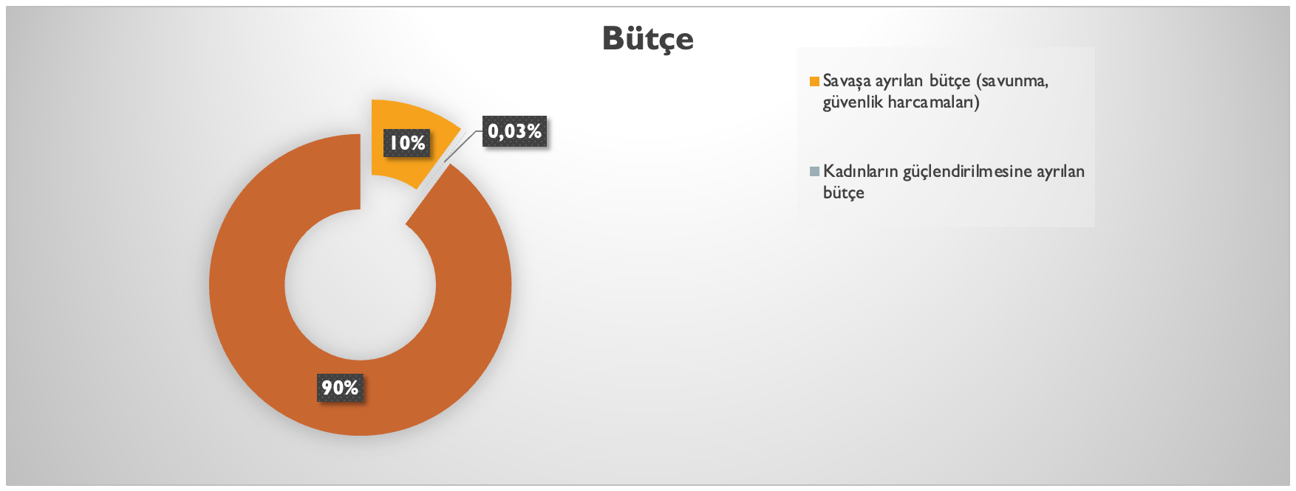
Kimin güvenliği önceleniyor?
*2025 yılı bütçesinde savunma harcamaları için 913.9 milyar lira, iç güvenlik için 694.5 milyar lira, Savunma Sanayii Destekleme Fonu (SSDF) için ayrılan kaynak da dâhil edildiğinde toplamda savunma ve güvenlik sektörü için 2025 yılında 1 trilyon 608 milyar lira ödenek tahsis edildi.
*Aile ve Sosyal Hizmetler Bakanlığı’nın 2025 bütçesi içerisinde ‘Kadının Güçlendirilmesine’ ayrılan pay 5 milyar 541 milyon 139 bin lira oldu.

Slide 8
2025 Yılı Hasta mahpuslar raporu – insan hakları derneği
Türkiye Hapishanelerinde, tespit edilebildiği kadarıyla, 161’i kadın ve 1251’i erkek olmak üzere en az 1412 hasta mahpus bulunuyor.
335’i ağır hasta.
230’u tek başına yaşamını devam ettiremezken kalan 105’inin ise desteğe ihtiyacı var.
188 mahpusun hastalıkları nedeniyle sürekli olarak kontrol edilmesi gerekiyor.
Notes:
İnsan Hakları Derneği’nin 2025 yılında yayımlamış olduğu rapora göre: Türkiye Hapishanelerinde, tespit edilebildiği kadarıyla, 161’i kadın ve 1251’i erkek olmak üzere en az 1412 hasta mahpus bulunuyor. Bu mahpusların 335’i ağır hasta kategorisinde yer alıyor. 230’u tek başına yaşamını devam ettiremezken kalan 105’inin ise desteğe ihtiyacı var. 188 mahpusun hastalıkları nedeniyle sürekli olarak kontrol edilmesi gerekiyor. Ceza infaz sistemi, kişilerin ağır hastalıklara yakalandıkları, ölümle burun buruna geldikleri ya da ölmek üzereyken serbest bırakıldıkları uygulamalarla yürütülemez.

Slide 9
Siyaseti suça çeviren uygulamalara karşı Yasal dayanak
Anayasa’nın 2. Maddesiyle, “Türkiye, demokratik, laik ve sosyal bir hukuk devleti” olarak tanımlanır; 10. maddesiyle, “kanun önünde eşitlik ilkesi” güvence altına alınır; 17. maddesiyle, “herkesin yaşama hakkı ve maddi-manevi varlığının korunması” sağlanır; 19. maddesiyle, “kişi özgürlüğü ve güvenliği” korunur ve bu keyfi tutuklamanın önlenmesini de içerir.
Avrupa İnsan Hakları Sözleşmesi (AİHS) 5. madde ile düzenlenen özgürlük ve güvenlik ölçütü; 10. madde ile düzenlenen ifade özgürlüğü, Birleşmiş Milletler (BM) Medeni ve Siyasal Haklar Sözleşmesi’nin 9 ve 19. maddelerinde belirtilen keyfi tutuklama yasağı ve ifade özgürlüğü güvenceleri siyaseti suça çeviren uygulamalardan vazgeçilmesi gerektiğinin somut, bağlayıcı dayanaklarıdır
Kadına Karşı Her Türlü Ayrımcılığın Ortadan Kaldırılması Sözleşmesi (CEDAW) uyarınca kadınların siyasete katılımı önündeki engellerin etkili politikalarla ortadan kaldırılması bir yükümlülüktür.

Slide 10
Van’da 2016’dan beri kayyımların kapattığı/durdurduğu hizmetler
Van’ın Başkale Belediyesi’ne bağlı kadın atölyesi
Van Gürpınar Belediyesi’ne bağlı kadın kooperatifi
Van Saray Belediyesi’nde kadınların üretim yaptığı seralar
Van İpekyolu Belediyesi’nin kadın emeği halk pazarı, 202 kişilik yükseköğrenim kız öğrenci yurdu projesi ve belediyenin açmış olduğu kadın ve çocuk sağlığı kabini
Van Edremit Belediyesi’nin kadın kilim atölyeleri ve “Mor Satış Noktaları” projesi
Kadınlara hizmet veren 52 kurum
Kadın sığınağı
“Alo Şiddet Hattı”
Van barosuyla kadına yönelik şiddetle mücadele amacıyla imzalanan “Adli Yardım Protokolü”
Şamiran Kadın Yaşam Merkezi
Kadınların kente ücretsiz erişimini sağlayan Jin Kart uygulaması.

Slide 11
Kayyım uygulamalarına karşı Yasal dayanak
Anayasa’nın 2. maddesi, Türkiye Cumhuriyeti’nin demokratik bir hukuk devleti olduğunu belirtiyor. 10. madde kadın-erkek eşitliğini güvence altına alırken, devleti de bu eşitliğin yaşama geçirilmesini sağlamakla yükümlü kılıyor. 67. madde ile vatandaşların seçme, seçilme ve siyasi faaliyette bulunma hakları güvence altına alınıyor. 127. madde ise, mahalli idarelerin, seçmenler tarafından seçilen organlar eliyle yönetileceğini ifade ediyor.
Avrupa İnsan Hakları Sözleşmesi 1 No’lu Protokol, 3. madde serbest seçim hakkını esas alıyor.
CEDAW 7. madde, kadınların siyasi ve kamusal hayata eşit katılımı için hükümetlere gerekli koruyucu, güçlendirici ve geliştirici tedbirleri almaları sorumluluğunu yüklüyor.
BM Medeni ve Siyasal Haklar Sözleşmesi 25. madde, yurttaşların kamu işlerine serbestçe seçilmiş temsilciler aracılığıyla katılım hakkını güvence altına alıyor.
Avrupa İnsan Hakları Mahkemesi’nin Ahmet Türk/Türkiye ve Demirtaş/Türkiye kararları, seçilmiş bir belediye başkanının yerine kayyum atanmasını seçmen iradesinin ihlali olarak değerlendirdiğini, siyasi saiklerle tutuklamaları da demokratik toplum düzenine aykırı gördüğünü gösteriyor.

Slide 12
anadil niye bir kadın meselesi?
Türkçe bilmeyenler okuma yazma da bilmiyor, okuma yazma bilmeyenlerin %80’inden fazlası kadın.
Bu kadınlar anadillerinde iletişim kuruyor.
18 yaş ve altındakiler ağırlıklı olarak aralarında ve anne-babalarıyla Türkçe konuşurken bir üst kuşak ise kendi arasında ve kendi ebeveynleriyle çoğunlukla anadilinde konuşuyor.

Slide 13
Anadilinde hizmete erişememenin sonuçları
Fatma Altınmakas cinayeti: Fatma Altınmakas, Temmuz 2020’de Muş’un Malazgirt ilçesinde, kocasının erkek kardeşinden, kendisine tecavüz ettiği ve ölümle tehdit ettiği gerekçesiyle şikayetçi olmuştu. Karakolda Kürtçe tercüman olmadığı için şikayetinin doğru düzgün alınamadığı ortaya çıktı. Fail serbest bırakıldı, Fatma Altınmakas kocası tarafından öldürüldü.
Notes:
Ama başka örnekler de var: Örneğini 2019 yılında Batman’da Tenzire Çetin isimli bir kadın, TÜİK anketine Türkçe cevap vermediği için, Türkçe bilmediğini söylemesine rağmen 55 bin lira para cezasına çarptırıldı. Yine Batman’da Fevziye Başaran isimli bir kadın 2020 yılında, Kürtçe hizmet verilmediği için Türk Telekom hattını kapatamadı. Tepkiler üzerine Kürtçe hizmet verilmeye başlandı. Ama bugün hala pek çok şirket, yerel yönetim, hastane, karakol 15-20 milyonun konuştuğu bu dilde hizmet vermiyor. Bu ülkenin Meclis’inde Kürtçe hala “bilinmeyen dil” sayılıyor, buraya gelen Barış Anneleri anadillerinde kendilerini ifade edemiyor.

Slide 14
Anadilinde hizmete erişememenin sonuçları
2019 yılında Batman’da Tenzire Çetin isimli bir kadın, TÜİK anketine Türkçe cevap vermediği için, Türkçe bilmediğini söylemesine rağmen 55 bin lira para cezasına çarptırıldı.
Yine Batman’da Fevziye Başaran isimli bir kadın 2020 yılında, Kürtçe hizmet verilmediği için Türk Telekom hattını kapatamadı. Tepkiler üzerine Kürtçe hizmet verilmeye başlandı.
Kimi araştırmalarda, Kürt illerinde, Türkiye’nin diğer bölgeleriyle kıyaslandığında, kadınlara kanser tanısının daha geç konulduğu görülmüş, kadın hastaların tedavi için ancak kanserin vücuda yayılmış olduğu ileri evre/son evre olan bir aşamada hastaneye başvurdukları ortaya konmuştur. Bunun en önemli nedenlerinden birisi, Kürt kadınların anadilinde sağlık hizmeti alamaması, dolayısıyla sağlık hizmetlerine etkili bir biçimde erişememesi olarak tespit edilmiştir.

Slide 15
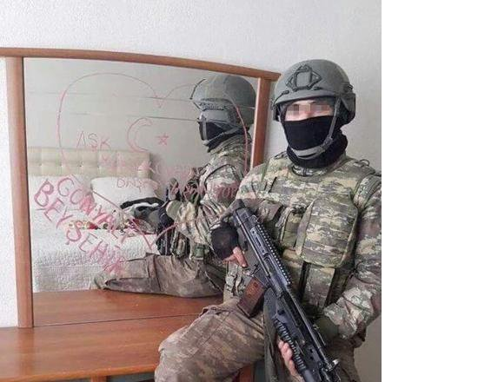
Mart 2016, Yüksekova.
Aynadaki yazı: Aşk Yüksekova’da yaşanıyor güzelim. Gonyalı, Beyşehir.

Slide 16
2016 sonrası basına yansıyan cinsel şiddet davaları
2021 yılında, Hakkari ve Şırnak’ta, uzman çavuş olduğu öne sürülen bir kişinin bazı görüntüleri ifşa etmesi üzerine, aralarında asker ve korucuların da olduğu bir çete yapılanması ortaya çıktı. Bir kadının katledildiği, bir kadının ölümünün şüpheli olduğu ve bir kadının intihar girişiminde bulunduğu öğrenildi. İsmini vermek istemeyen bir tanık, korucu ve uzman çavuş olduklarını söylediği 70’den fazla kişinin isimlerini açıkladı. Bu olayın haberini yapan gazetecinin evi basıldı. Savcı ve emniyet ailelerin üzerinde şikayetlerini geri çekmeleri için baskı kurdu. Konunun araştırılması için 2024 yılında meclise bir önerge de verildi ama araştırma yapılmadı.
2020 yılında, Batman’ın Gercüş ilçesinde, 15 yaşındaki bir kız çocuğuna aralarında asker, polis ve korucuların olduğu 27 kişinin tecavüz ettiği ortaya çıktı. Haberlere önce erişim engeli getirildi, daha sonra Batman Savcılığı ile Batman Valiliği soruşturmada herhangi bir kamu görevlisinin tespit edilmediğini duyurdu.

Slide 17
2016 sonrası basına yansıyan cinsel şiddet davaları
2021 yılında, Van’da lise öğrencisi iki çocuk, uzman çavuş Talip Korcan’ın cinsel taciz ve saldırısına uğradı. Van 5. Ağır Ceza Mahkemesi’nde yargılanan Korcan, 27 Ocak 2022’de tanıklıkların çelişkili olduğu gerekçesiyle tahliye edildi.
Mardin’de 19 yaşındaki bir kadın, 70. Mekanize Alay Komutanlığı’nda görevli uzman çavuş Ömer Ayas tarafından 2018-2019 yıllarında tehdit edilerek, sistematik olarak tecavüze uğradığını ifşa etti. Açılan soruşturmada gözaltına alınan Ayas, “rıza” savunması yapmasının ardından 2021 yılında serbest bırakıldı, yargılamanın sonucunda ise beraat ettirildi.
8 Şubat 2018’de, Mardin’de, M.B.’ye tecavüz ettiği iddiasıyla yargılanan özel harekât polisi B.K. beraat ettirildi.
2022 yılında Özel Harekât Ocakları Şırnak İl Başkanı İsmail Barkın’ın, yardım etmek bahanesiyle taciz ettiği Sakine Kültür’ü işkenceyle öldürdüğü ortaya çıktı.
Şırnak’ta, 2024 yılında, uzman çavuş Z.Ç. genç yaştaki iki kadını takip edip bina girişinde cinsel saldırıda bulundu; kadınların yardım istemesi üzerine çevredekiler müdahale etti.

Slide 18
Savaşan tarafları muhatap almaya dair dünya deneyimleri
Güney Afrika’da, Nelson Mandela ve ANC ile yapılan görüşmeler neticesinde, yıllarca cezaevinde bulunan ve “terörist” sayılan Nelson Mandela’nın muhatap kabul edilmesi.
Kolombiya hükümeti ile FARC arasındaki barış sürecinde, hükümetin Havana’da FARC temsilcileriyle müzakere masasına oturması; bu sürece kadın örgütleri, sivil toplum temsilcileri ve mağdurların da dahil edilmesi.
Kuzey İrlanda’nın Good Friday Anlaşması sürecinde İngiltere hükümeti’nin, IRA’nın siyasal temsilcisi Sinn Féin ile müzakereler yürütmesi; bu süreçte parlamentolar, uluslararası aktörler ve sivil toplumun birlikte rol üstlenmesi.
Nepal’in Maoistlerle Barış Anlaşması sürecinde, Nepal hükümetinin, yıllarca süren iç savaşın ardından Maoist gerilla hareketiyle masaya oturması; anlaşmayla silah bırakma ve siyasal katılım sürecinin başlaması.

Slide 19
